Slide 1
Amstelhaege
07-12-2018
Corné Heijnen, Coen Mol en Eveline Tiekink
Lekker Oké

Slide 2
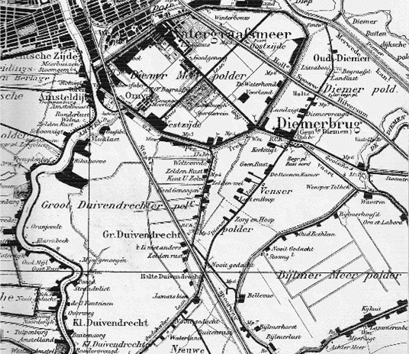
Inhoud
Inleiding
Algoritmes
Random
Greedy
Dept first
Hillclimbeer
Doelen voor week 7
Slot

Slide 3
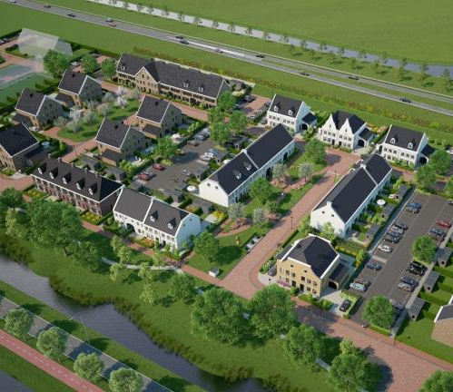
Inleiding
Nieuwe woonwijk
20, 40 en 60-huizenvariant
Probleemdefinitie
Opdracht

Slide 4
Theorie
Lower Bound: €7.215.000
Minimale vrijstand
Upper Bound: €163.029.000
Alle vrijstand maximaal gebruiken voor maisons
Toestandsruimte (Constraint Relaxation)
Minimale vrijstand niet in acht genomen
Geen water
Grid vorming
2.57 * 10⁸⁷
Constraint optimization

Slide 5
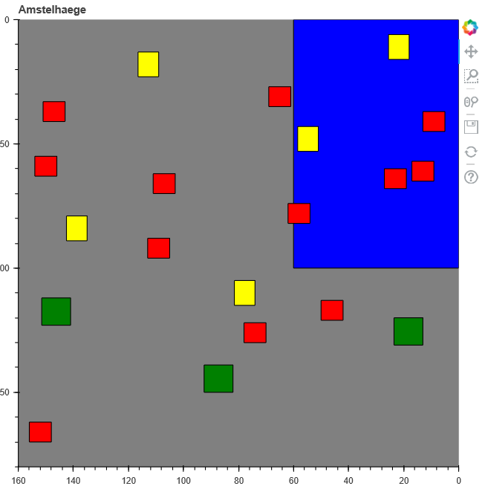
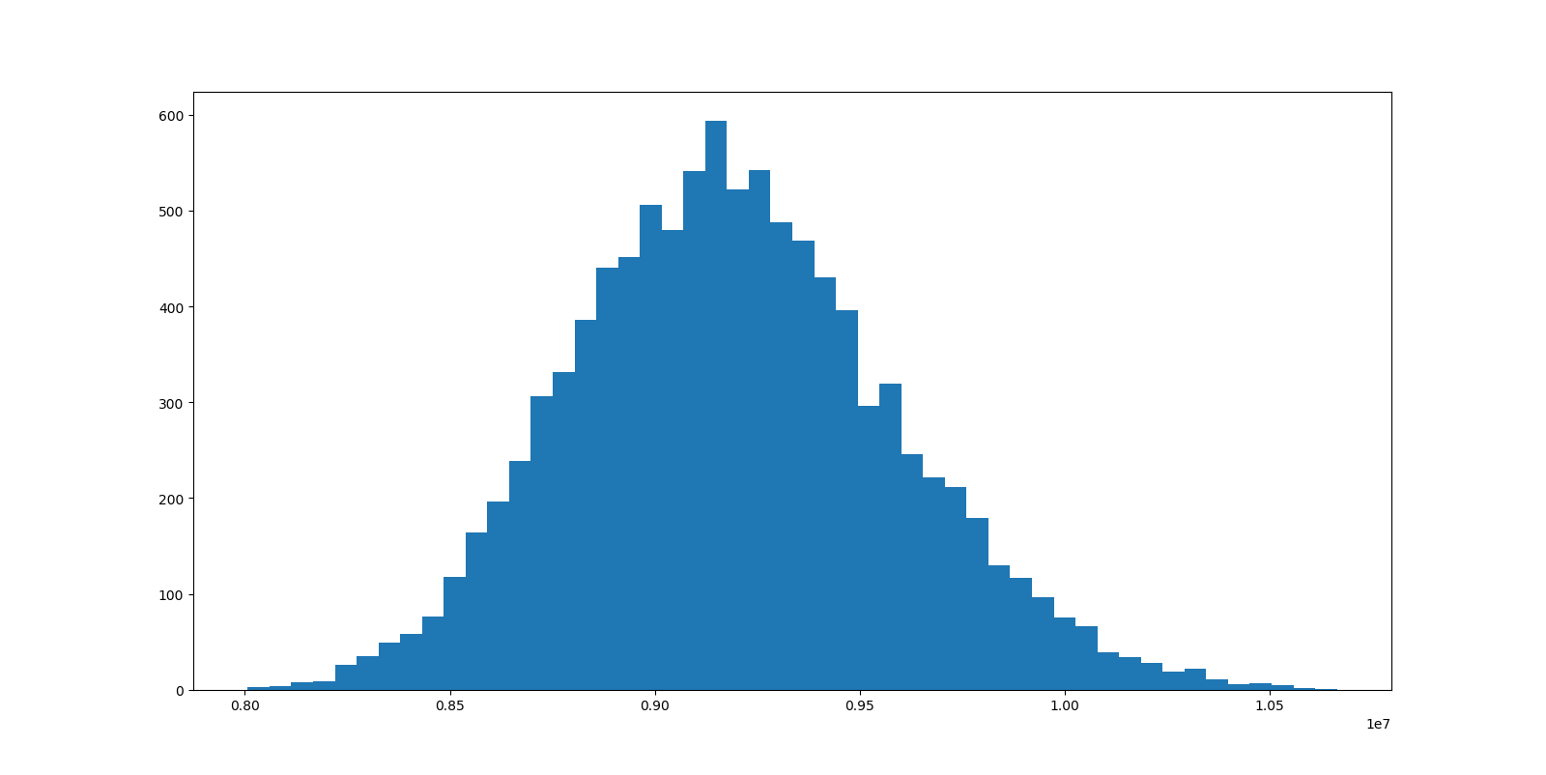
Random algoritme
9042851,744
8 - 10,7M (10K runs)

Slide 7
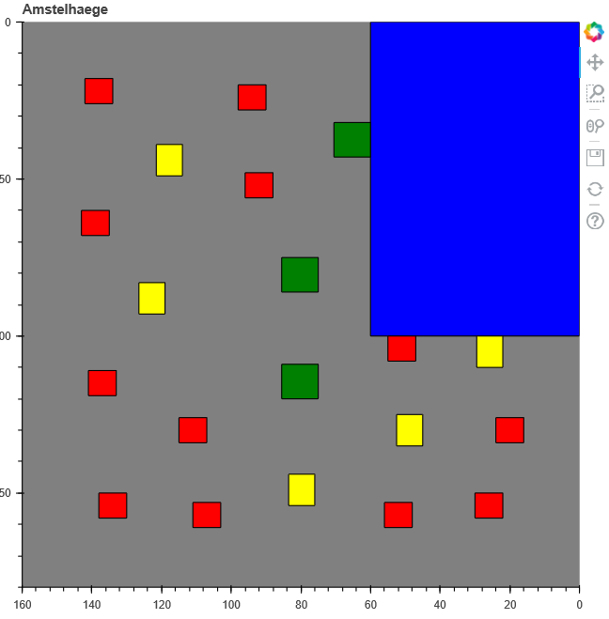
Greedy algoritme
1 voor 1 huis plaatsen
Meest optimale plek voor het te kiezen huis
Houdt geen rekening met eerdere huizen

Slide 8
Depth-first algoritme
Plaatje van een visualisatie
Opbrengst
Alle coördinaten
Bij begin beginnen
Aan voorwaarden voldoen

Slide 9
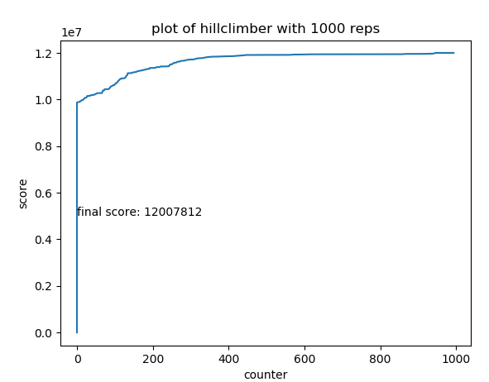
Hillclimber algoritme
Plaatje van een visualisatie
Opbrengst
Beste van a randoms
Ieder coördinaat verplaatsen van random –b tot +b
Bewaren indien beter
Proces c keer herhalen
a = 10, b = 3, c = 1000 (initial score 9652477
(nieuw eindcriterium?)

Slide 10
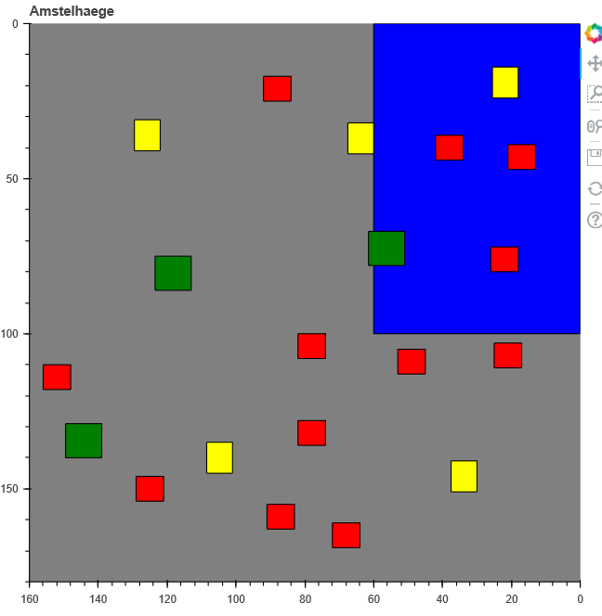

Slide 11
Doelen voor week 7
Waterfunctie
Alle algoritmes voor alle huizenvarianten
Depth first meerdere oplossingen genereren
Lay out & opbouw code perfectioneren

Slide 12
Slot
Alle algoritmes optimalizeren
20-, 40-, 60-huizenvariant
Perfectie

Slide 13
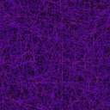
Bedankt!
Corné Heijnen, Coen Mol en Eveline Tiekink
Lekker Oké
Notes:
Kerstmuziek!!!!!!!!!!!!!!!!!!!!!!!!

